Slide 1
Simulation d’une conduite autonome sur un circuit Formula 1 Lahcene Zinnour UQTR 2019 PIF6004

Slide 2
Sommaire
1- L’objective.
2- méthodologie de résolution.
3- les résultats.

Slide 3
OBJECTIVE
L’application a pour objectif de simuler la conduite autonome sur un circuit F1 dans un jeu.
On peut diviser l’application en deux parties :
Détection des chemins, lignes de route et virages du circuit et;
agir en fonction de chaque cas (ralentissement, virer à droite ou à gauche…..) on utilisant le CNN et le K-NN
Notes:
J’ai essayer de resudre deux cas, le 1 ou la route ou le chemine est tout deroit le 2 ou ilya des virages

Slide 4
OBJECTIVE
Pour la simulation on va profiter de l’enregistrement vidéos du jeu sur plusieurs angles, puis faire interagir notre application en fonction des données extraites de ses vidéos et suivre le processus ( Traitement de données (Images), jeux de données, apprentissage et implémentation)
Notes:
J’ai essayer de resudre deux cas, le 1 ou la route ou le chemine est tout deroit le 2 ou ilya des virages

Slide 5
OBJECTIVE
L’idée générale:
Deep learning & computer vision methods
Image sequences
actions of the car: left, right, accelerate, brake

Slide 6
pré-traitement des données
L'équilibrage des données
Mélanger les données
Augmauntation des données
Cany
…
Notes:
J’ai essayer de resudre deux cas, le 1 ou la route ou le chemine est tout deroit le 2 ou ilya des virages

Slide 7
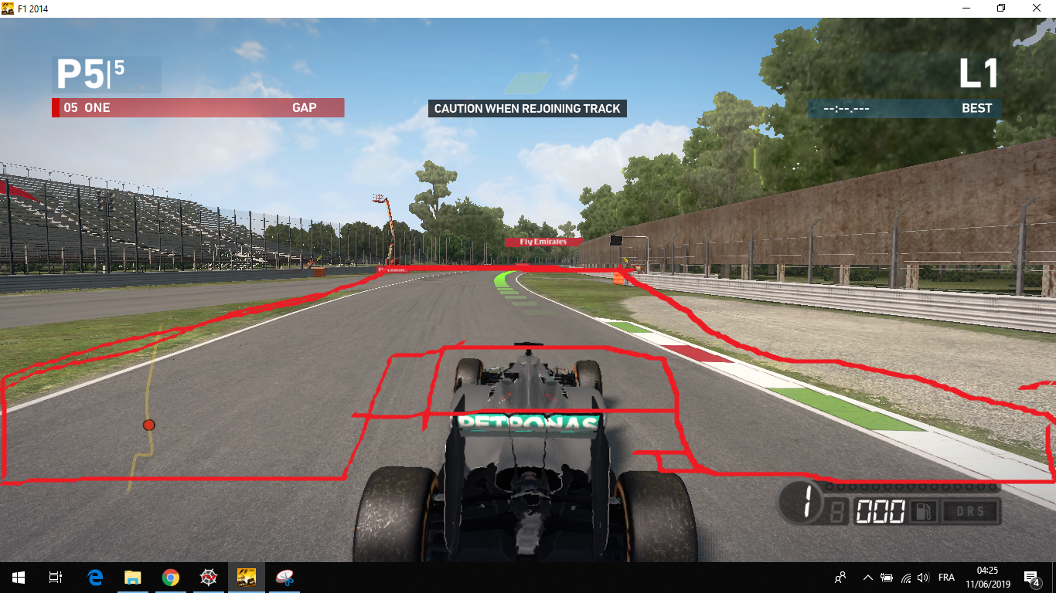
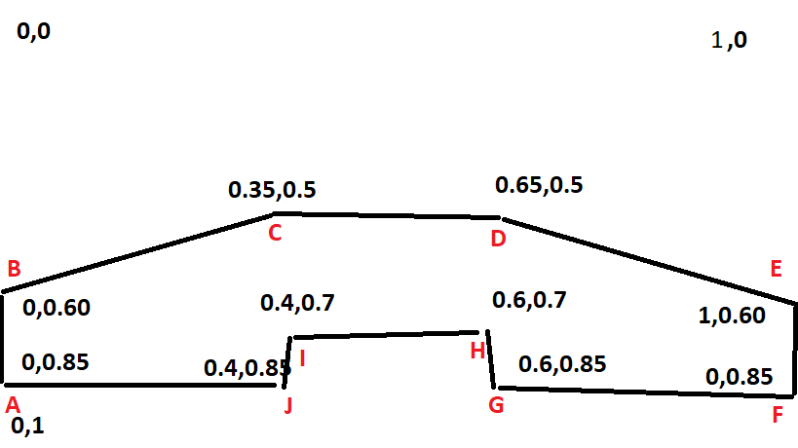
La région d'intérêt
Circuit: pour entrainer le CNN
Notes:
J’ai essayer de resudre deux cas, le 1 ou la route ou le chemine est tout deroit le 2 ou ilya des virages

Slide 8
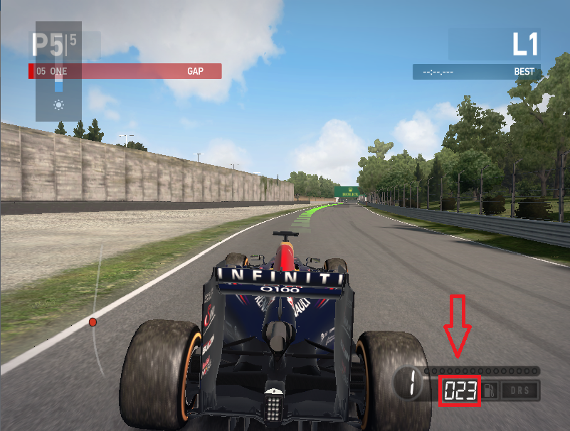
La région d'intérêt
Vitesse: pour entrainer le k-NN
Notes:
J’ai essayer de resudre deux cas, le 1 ou la route ou le chemine est tout deroit le 2 ou ilya des virages

Slide 9
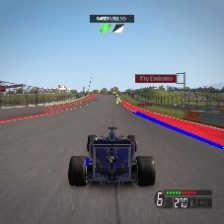
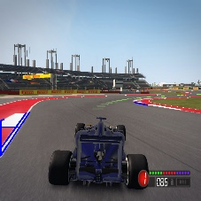
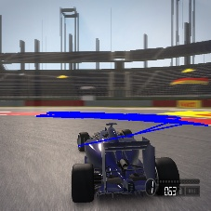
Examples
Notes:
J’ai essayer de resudre deux cas, le 1 ou la route ou le chemine est tout deroit le 2 ou ilya des virages

Slide 10

Résultats

Slide 11
AlexNet
Architecture:
La taille d’image est (227*277*3)
5 couches de convolution (CONV)
3 Fully connected (FL)
ReLu appliquée après chaque couche CONV et FL
Le Dropout applique avant le premier el le seconde FL
La taille de sortie (labels) est (1*5)

Slide 12
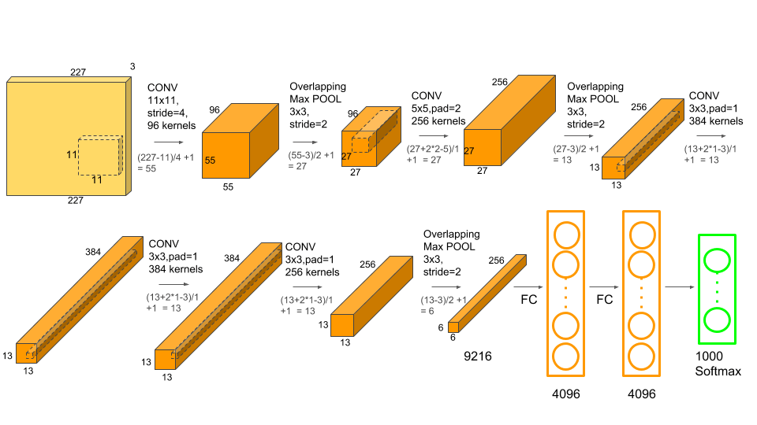
AlexNet

Slide 13
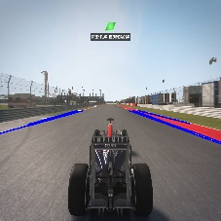
Résultats (L'étape d'entrainement et l'étape de prediction )
Entraîner et prédire l’action (touche de clavier) par rapport à l’image:
['space - 0', 'up - 1', 'down - 2', 'right - 3', 'left - 4']
AlexNet
[1,0,0,0,0]

Slide 14

Résultats (L'étape d'entrainement et l'étape de prediction )
Entraîner et prédire la vitesse:
K-NN
2
1
5
[0, 0, 1, 0, 0, 0, 0, 0, 0, 0]
[0, 1, 0, 0, 0, 0, 0, 0, 0, 0]
[0, 0, 0, 0, 0, 1, 0, 0, 0, 0]

Slide 15
Résultats (L'étape d'entrainement et l'étape de prediction )
Entraîner et prédire la vitesse par apport à l’image:
2
1
5
[0, 0, 1, 0, 0, 0, 0, 0, 0, 0]
AlexNet
[0, 1, 0, 0, 0, 0, 0, 0, 0, 0]
[0, 0, 0, 0, 0, 1, 0, 0, 0, 0]

Slide 16
Configurations
4 GPU NVIDIA Tesla K80 avec 60 Gb de mémoire. (Google cloud machine learning)
Jeux F1 2014
Dataset = 1400 images (des données équilibrage)
Epoch = 300
Batch size = 128
Temp complet = ~ 2h
Prix = ~12$

Slide 17
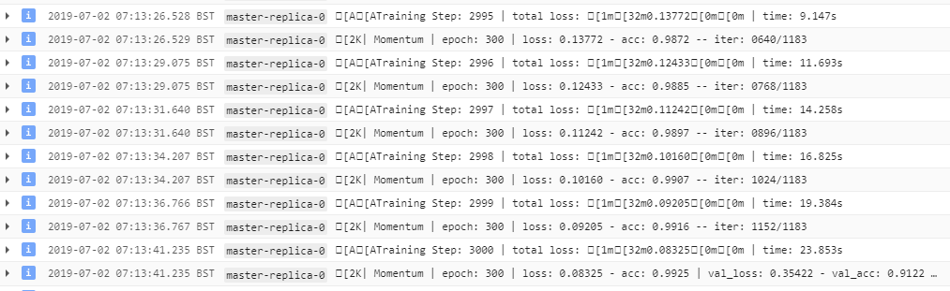
Résultats (AlexNet)

Slide 18
Problèmes et solutions
 | L'étape d'entrainement: | L'étape de prédiction ou de test:
Actions/image avec AlexNet
Actions/vitesse avec AlexNet
Vitesse avec K-NN

Slide 19
Merci

